Slide 1

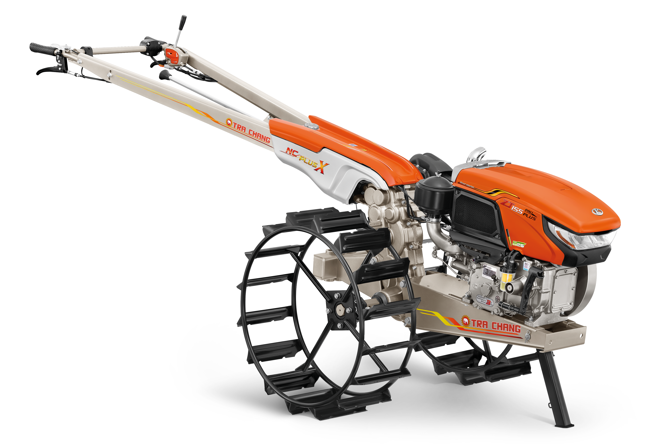
HOW TO CHECK THE GENUINE
POWER TILLER

Slide 2

How to check the genuine TRA CHANG Power Tiller
01
TRA CHANG Trademark The elephant face left and raise left front foot
Bright gold color gear
White elephant figure on a vibrant red circular background
Notes:
เครื่องหมายการค้ารูป “ช้างในฟันเฟือง”
- ช้างหันหน้าไปทางซ้าย และยกเท้าหน้าข้างซ้าย
ฟันเฟืองสีทองสว่าง
รูปช้างสีขาวบนพื้นวงกลมสีแดงสด

Slide 3

How to check the genuine TRA CHANG Power Tiller
02
Trademark sticker
The elephant face left and raise left front foot
Bright gold color gear
Must spell "TRA CHANG" with white border and vibrant red alphabet
Notes:
สติ๊กเกอร์เครื่องหมายการค้า TRA CHANG
• รูปช้างหันหน้าไปทางซ้าย ยกเท้าหน้าซ้าย
• ฟันเฟืองสีทองสว่าง
• เขียนว่า “TRA CHANG” มีขอบสีขาว และตัวหนังสือสีแดงสด
• ต้องสะกดด้วยอักษร T-R-A C-H-A-N-G เท่านั้น

Slide 4

How to check the genuine TRA CHANG Power Tiller
03
Transmission case
must embossed with
"TRA CHANG" (Thai wording) logo
Notes:
ชุดเสื้อเกียร์ (Transmission Case) ต้องปั๊มนูนว่า “ตราช้าง”

Slide 5
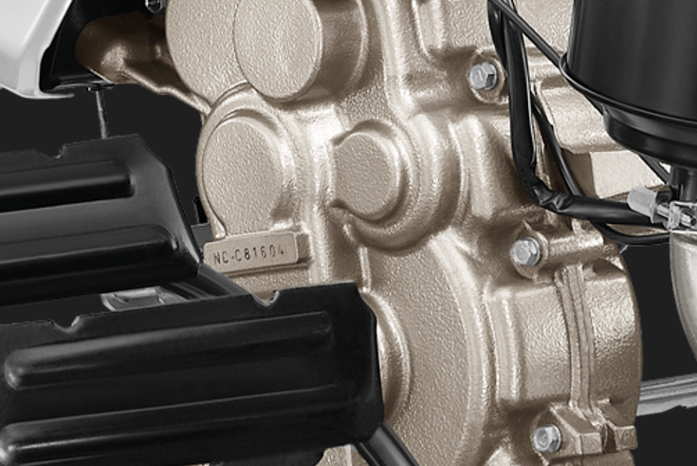

How to check the genuine TRA CHANG Power Tiller
04
Unique PT frame number
NC -XXXXXX number follow with English alphabet and 5 digits PT frame number.
Must be deeply and clearly stamped and easily visible.
Notes:
- หมายเลขเฉพาะตัวโครงรถไถ • หมายเลข NC –XXXXXX ตามด้วยตัวอักษรภาษาอังกฤษและหมายเลขโครงรถไถ 5 หลัก • ฟอนท์ตัวเลขเล็กมีช่องว่างระหว่างตัวเลข ต้องตอกลึก คมชัด สังเกตเห็นชัดเจน

Slide 6
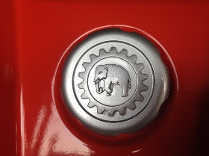
How to check the genuine TRA CHANG Power Tiller
05
The elephant symbol on the PT frame’s top cover must face left and raise left front foot inside the gear.
Notes:
เครื่องหมายการค้ารูป “ช้างในฟันเฟือง” บริเวณจุดยึดฝาครอบด้านบนของรถไถเดินตาม ซึ่งรูปช้างต้องหันหน้าไปด้านซ้าย และยกเท้าหน้าข้างซ้าย

Slide 7

How to check the genuine TRA CHANG Power Tiller
06
The elephant symbol on the gear shift lever must face left and raise left front foot inside the gear.
Notes:
เครื่องหมายการค้ารูป “ช้างในฟันเฟือง” บริเวณที่จับคันเปลี่ยนเกียร์ของรถไถเดินตาม ซึ่งรูปช้างต้องหันหน้าไปด้านซ้าย และยกเท้าหน้าข้างซ้าย

